Slide 1

Môn học: Hệ quản trị cơ sở dữ liệu
BÁO CÁO ĐỒ ÁN MÔN HỌC
XÂY DỰNG PHẦN MỀM QUẢN LÝ CỬA HÀNG BÁN SÁCH
Giảng viên hướng dẫn: TS. Nguyễn Thành Sơn Nhóm sinh viên thực hiện: 09

Slide 2

DANH SÁCH THÀNH VIÊN NHÓM
Đỗ Minh Dũng (Leader) 20110620
Nguyễn Đức Thành 20110307 Bùi Tấn Đạt 20133033
Nguyễn Thái Ngọc Tân 20110719

Slide 3

Nội dung trình bày
01
02
03
04
05
06
Sơ lược về công nghệ
Kết luận
Giới thiệu chung
Phân tích thiết kế dữ liệu
Thiết kế giao diện
Cài đặt hệ thống

Slide 4


01.
Giới thiệu chung

Slide 5



01. Giới thiệu chung
Lí do chọn đề tài
Giới thiệu đề tài
Mục tiêu đề tài
Các chức năng chính

Slide 6
01. Giới thiệu chung
Lí do chọn đề tài
“IT” hóa vào các hoạt động mua bán, quản lý.
Xuất phát từ nhu cầu thực tế đó, trong công việc mua và bán sách, việc quản lý sách nhập và bán là một việc không thể thiếu. Nhằm thay thế một số công việc mà trước đó phải thao tác bằng tay trên giấy tờ đạt hiệu quả không cao, mất nhiều thời gian.

Slide 7
01. Giới thiệu chung
Giới thiệu đề tài
Một cửa hàng bán sách cần làm rất nhiều công việc. Người quản lý cửa hàng rất khó khăn trong việc nắm bắt các thông tin về cửa hàng. Mỗi khi muốn tìm kiếm, thống kê một công việc nào đó cần mất rất nhiều thời gian.
Vì thế việc ứng dụng công nghệ thông tin vào việc quản lý sẽ giúp cửa hàng trở nên dễ dàng và tiện lợi hơn rất nhiều

Slide 8
01. Giới thiệu chung
Mục tiêu đề tài
Xây dựng một đề tài nhằm giúp người quản lý có thể dễ dàng quản lý cửa hàng sách và tiết kiệm các chi phí phát sinh khác.
Các mục tiêu quan trọng của đề tài: tính chính xác, tính nhanh gọn, khả năng tìm kiếm, chỉnh sửa, tính bảo mật, tính ổn định.

Slide 9
01. Giới thiệu chung
Các chức năng chính
Quản lý khách hàng thành viên
Quản lý kho sách
Quản lý mã giảm giá
Quản lý hóa đơn nhập sách
Quản lý hóa đơn bán hàng
Xem thống kê doanh thu
Quản lý nhân viên
Quản lý tài khoản

Slide 10
Sơ lược về công nghệ sử dụng
02.

Slide 11
02. Sơ lược về công nghệ sử dụng
SQL Server
- SQL Server là một hệ quản trị dữ liệu quan hệ sử dụng câu lệnh SQL để trao đổi dữ liệu giữa máy cài SQL Server và máy Client.
Winforms, ADO.NET trong C#
Winform là ứng dụng giao diện người dùng có đồ họa (GUI), chỉ có thể sử dụng để phát triển các ứng dụng chạy trên Desktop chứ không thể chạy trên website.
ADO.NET là một phần của .NET Framework được xem là “bộ thư viện lớp” chịu trách nhiệm xử lý dữ liệu trong ngôn ngữ MS.NET. ADO.NET được thiết kế với dạng dữ liệu “ngắt kết nối”.
Mô hình 3 lớp
- Three Layer(3+Layer), phát triển phân chia các thành phần trong hệ thống, các thành phần cùng chức năng được nhóm lại và phân chia công việc cho từng nhóm để dữ liệu không bị chồng chéo.

Slide 12
03.
Phân tích thiết kế dữ liệu

Slide 13
03. Phân tích thiết kế
Đối với người quản lí
Hỗ trợ quản lý sách trong cửa hàng.
Hỗ trợ quản lý nhân viên, khách hàng. Phân loại khách hàng tiềm năng từ đó kích thích nhu cầu mua hàng.
Hỗ trợ thống kê doanh thu một cách trực quan nhất theo ngày, tuần, tháng,….

Slide 14
03. Phân tích thiết kế
Đối với nhân viên
Hỗ trợ nhân viên tìm kiếm các thông tin liên quan đến sách
Giúp nhân viên tìm kiếm thông tin khách hàng một cách nhanh chóng, chính xác.
Nhập số liệu một cách nhanh chóng, chính xác.
Giúp nhân viên lập hóa đơn một cách dễ dàng. ( bao gồm cả nhập và bán sách).

Slide 15
03. Phân tích thiết kế
Đối với khách hàng
Tính điểm tích lũy để áp dụng ưu đãi cho khách hàng.
Tìm kiếm thông tin sách cho khách hàng nếu khách hàng có yêu cầu tìm kiếm và kiểm tra xem sách đó còn hàng hay không.
Thay đổi thông tin khách hàng khi cần.

Slide 16
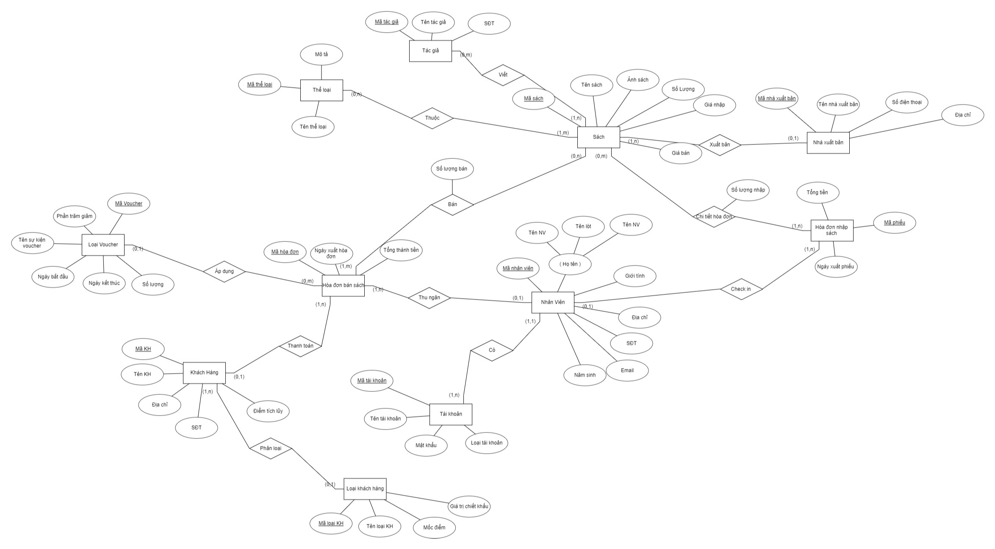
03. Phân tích thiết kế
Sơ đồ ERD

Slide 17
03. Phân tích thiết kế
Chuyển từ mô hình ERD sang mô hình quan hệ
AUTHOR(idAuthor,nameAuthor,phoneNumber)
PUBLISHER(idPublisher,namePublisher,addressPublisher,phoneNumber)
BOOK(idBook, nameBook, urlImage, amount, priceImport, priceExport, IdPublisher)
BOOK_AUTHOR(idBook, idAuthor)
CATEGORY(idCategory, nameCategory, describeCategory)
BOOK_CATEGORY(idBook, idCategory)
TYPECUSTOMER(idTypeCus, nameTypeCus,pointMarl,valueTypeCus)
CUSTOMER(idCus, nameCus, addressCus, phoneNumber, pointCus, idTypeCus).

Slide 18
03. Phân tích thiết kế
Chuyển từ mô hình ERD sang mô hình quan hệ
EMPLOYEE(idEmployee, firstName, middleName, lastName, sex, addEmp, phoneNumber, email, yearOfBirth)
VOUCHER(idVoucher, valueVoucher, nameOfEventVoucher, dateStart, dateEnd, amount)
BILLINPUT(idBillInput, dateOfInput, total, idEmployee)
BOOK_BILLINPUT(idBillInput, idBook, amountInput)
BILLOUTPUT(idBillOutPut, dateOfBill, total ,idCus , idEmployee, idVoucher)
BOOK_BILLOUTPUT(idBillOutput, idBook, amountOutput)
ACCOUNT(idAccount, nameAccount, password, typeOfAcc, idEmployee)

Slide 19
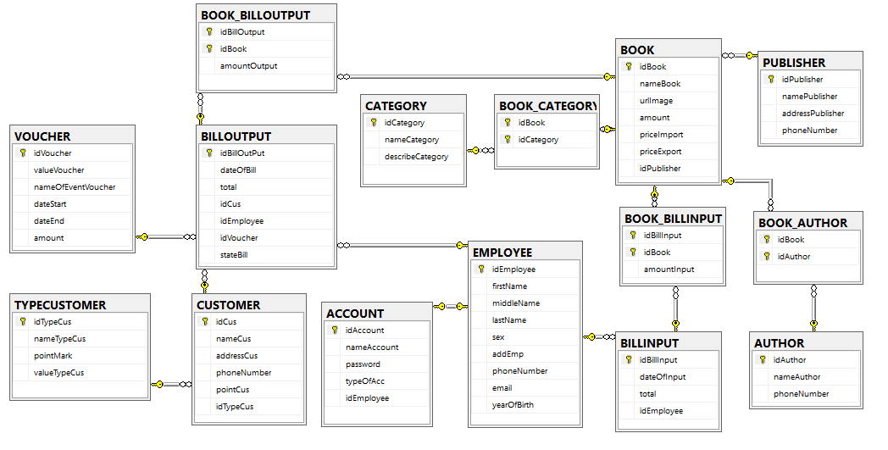
03. Phân tích thiết kế
Mô hình Diagrams

Slide 20
04.
Thiết kế giao diện

Slide 21
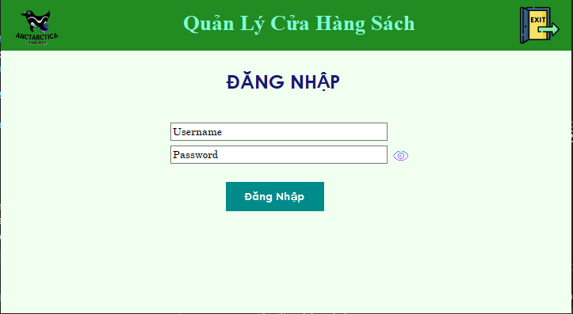
04. Thiết kế giao diện
Giao diện form đăng nhập

Slide 22
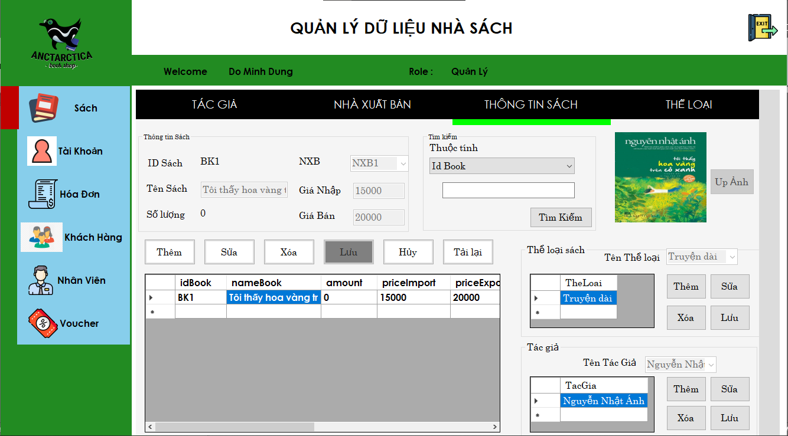
04. Thiết kế giao diện
Giao diện form Sách

Slide 23
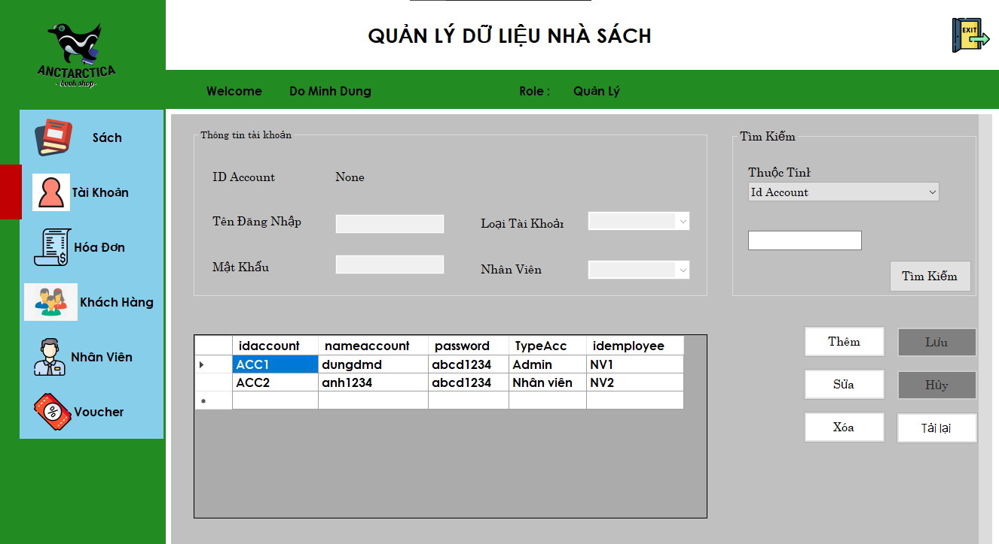
04. Thiết kế giao diện
Giao diện form tài khoản

Slide 24
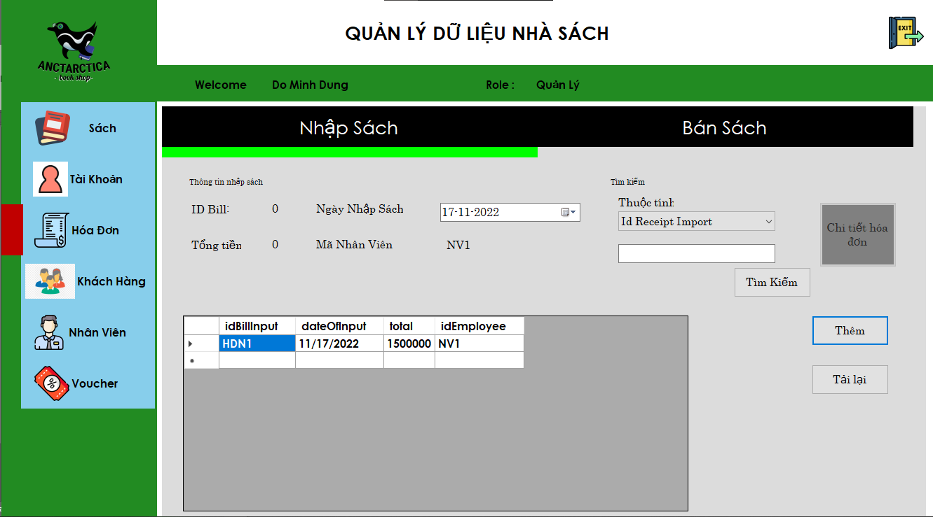
04. Thiết kế giao diện
Giao diện form hóa đơn

Slide 25
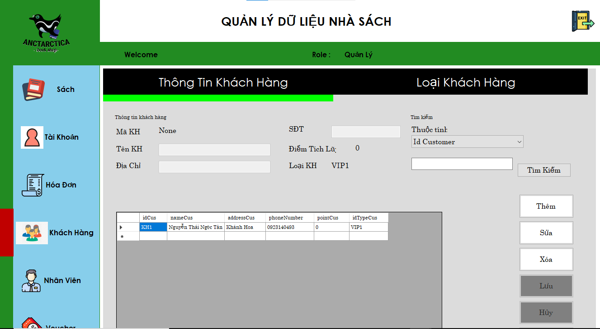
04. Thiết kế giao diện
Giao diện form khách hàng

Slide 26
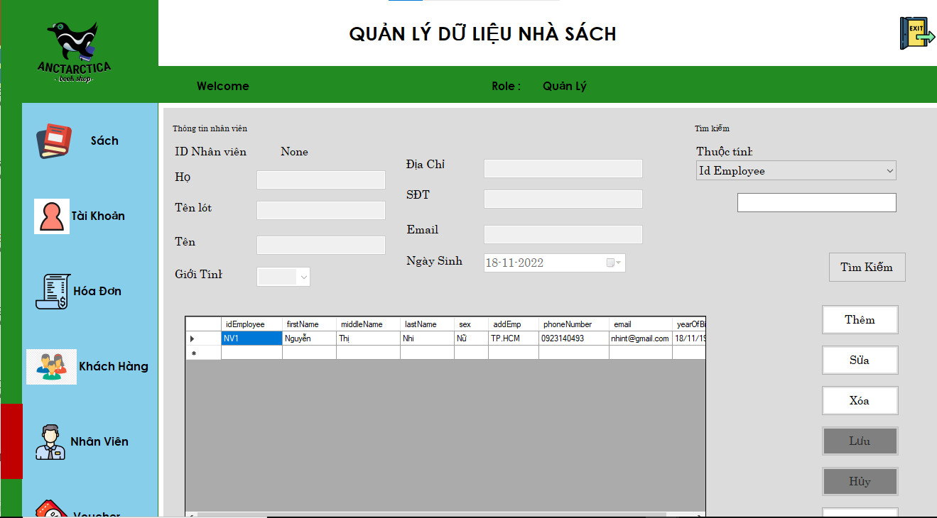
04. Thiết kế giao diện
Giao diện form nhân viên

Slide 27
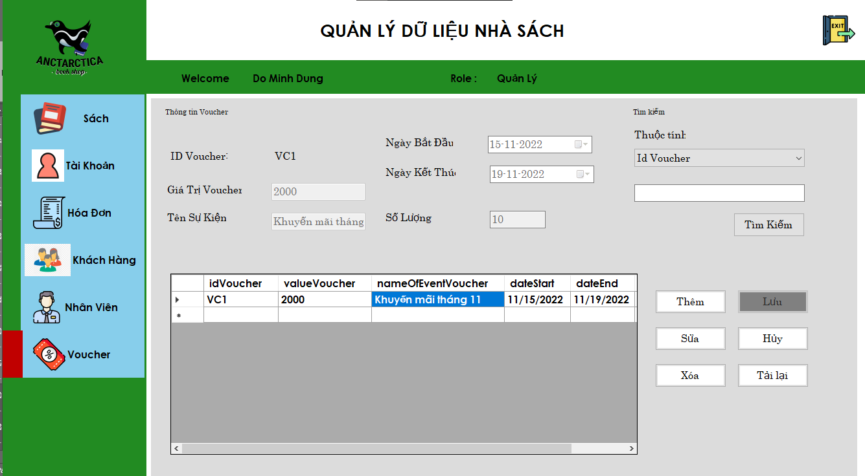
04. Thiết kế giao diện
Giao diện form voucher

Slide 28
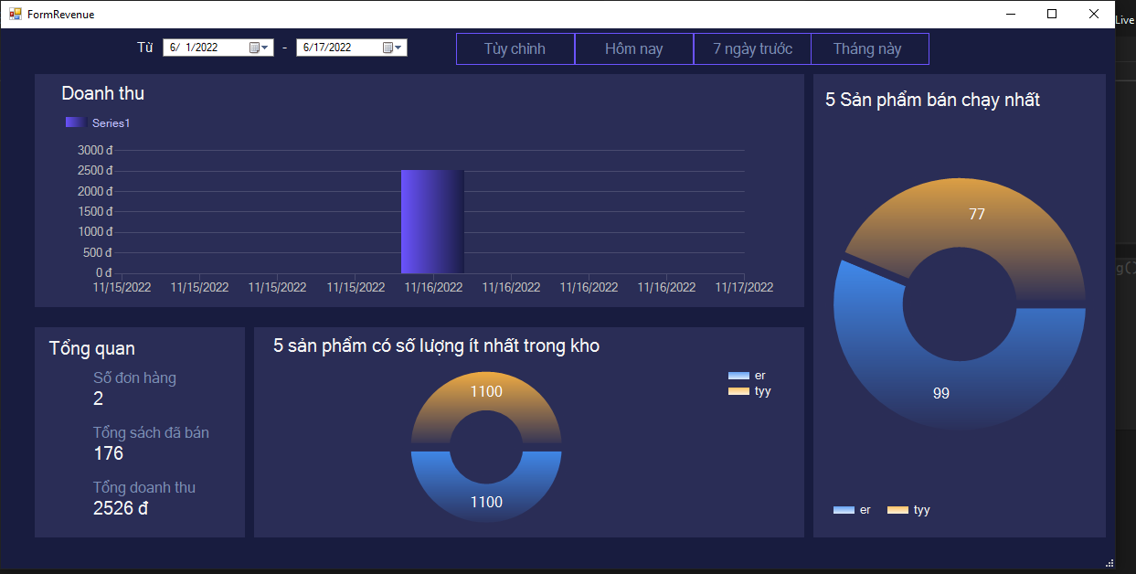
04. Thiết kế giao diện
Giao diện form thống kê doanh thu

Slide 29
05.
Cài đặt hệ thống

Slide 30
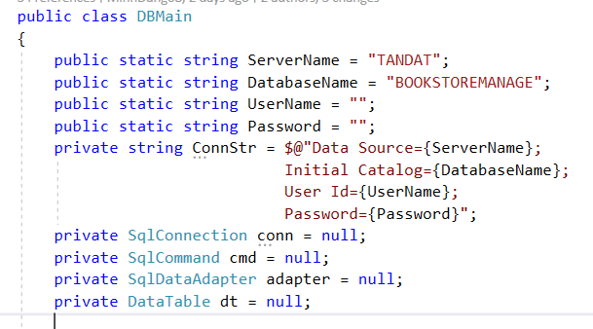
05. Cài đặt hệ thống
Code kết nối cơ sở dữ liệu

Slide 31
05. Cài đặt hệ thống
Cài đặt cơ sở dữ liệu và tạo các ràng buộc khóa chính, khóa ngoại và not null.
Cài đặt Trigger
Cài đặt các Views
Cài đặt các Stored Procedures
Cài đặt các Functions
Tạo User và phân quyền

Slide 32
05. Cài đặt hệ thống
Cài đặt CSDL và tạo ràng buộc theo yêu cầu
CREATE TABLE [dbo].BOOK (
idBook varchar(8) NOT NULL,
nameBook nvarchar(20) NOT NULL,
urlImage image NULL,
amount int not null default 0,
priceImport int NULL,
priceExport int NULL,
idPublisher varchar(8) NULL
CONSTRAINT pk_book PRIMARY KEY (idBook),
CONSTRAINT fk_Publisher FOREIGN KEY (idPublisher) REFERENCES PUBLISHER (idPublisher),
CONSTRAINT chk_amount CHECK (amount >= 0),
CONSTRAINT chk_price CHECK (priceImport >= 0 and priceExport >= 0)
)
GO

Slide 33
05. Cài đặt hệ thống
Cài đặt Trigger kiểm tra số lượng sách thêm trong giỏ hàng phải luôn có đủ trong kho
create or alter trigger trg_checkInsertCart on dbo.BOOK_BILLOUTPUT
for insert
as
begin
declare @numBookSold int, @numBookRemain int, @idBook varchar(8)
select @numBookSold=i.amountOutput, @idBook=i.idBook
from inserted i
set @numBookRemain=(select dbo.BOOK.amount from dbo.BOOK where dbo.BOOK.idBook=@idBook)
if (@numBookSold > @numBookRemain)
begin
raiserror('Số lượng sách trong kho không đáp ứng đủ !',16,1)
rollback transaction
end
end
go

Slide 34
05. Cài đặt hệ thống
Cài đặt Trigger Kiểm tra giá nhập sách phải bé hơn giá bán ra trong bảng BOOK
create or alter trigger trg_checkPriceOfBook
on BOOK
for insert, update
as
begin
declare @priceImport int, @priceExport int
select @priceImport=i.priceImport, @priceExport=i.priceExport
from inserted i
if (@priceImport > @priceExport)
begin
raiserror ('Giá nhập sách phải nhỏ hơn giá bán',16,1)
rollback transaction
end
end
go

Slide 35
05. Cài đặt hệ thống
Cài đặt Views hiển thị danh sách đang bán trong cửa hàng
create or alter view view_GetAllBookForSale
as
select BOOK.idBook as ID, BOOK.nameBook as N'Tên Sách', BOOK.amount as N'Số lượng’, BOOK.priceExport as N'Giá'
from dbo.BOOK
Cài đặt Views hiển thị toàn bộ thông tin nhân viên
create or alter view view_Employee
as
select *
from dbo.EMPLOYEE

Slide 36
05. Cài đặt hệ thống
Cài đặt Procedure tổng doanh thu của cửa hàng
create or alter proc sp_Overview_Revenue
@begin date, @end date
as
begin
select sum(total)
from BILLOUTPUT
where dateOfBill between @begin and @end
end

Slide 37
05. Cài đặt hệ thống
Cài đặt Procedure xóa một sản phẩm trong giỏ hàng
create or alter procedure proc_deleteBookBillOutput
@idBillOutput varchar(8) ,
@idBook varchar(8)
as
begin
--Lấy ra số lượng sách có trong hóa đơn
declare @amountBook int
select @amountBook=dbo.BOOK_BILLOUTPUT.amountOutput
from dbo.BOOK_BILLOUTPUT
where dbo.BOOK_BILLOUTPUT.idBook=@idBook anddbo.BOOK_BILLOUTPUT.idBillOutput=@idBillOutput
--Xóa sách đó trong hóa đơn
delete from dbo.BOOK_BILLOUTPUT
where dbo.BOOK_BILLOUTPUT.idBillOutput=@idBillOutput and dbo.BOOK_BILLOUTPUT.idBook=@idBook
--Cập nhật lại số lượng trong kho
update dbo.BOOK
set dbo.BOOK.amount=dbo.BOOK.amount+@amountBook
where dbo.BOOK.idBook=@idBook
end

Slide 38
05. Cài đặt hệ thống
Cài đặt Function hàm trả về tổng số tiền khách hàng phải trả khi xuất hóa đơn.
create or alter function func_returnToTalOfBillOutput(@idBill varchar(8) )
returns int
begin
if not exists(select * from dbo.BOOK_BILLOUTPUT
where dbo.BOOK_BILLOUTPUT.idBillOutput=@idBill)
return 0
return (select sum(Q.TotalBook)
from (select dbo.BOOK_BILLOUTPUT.amountOutput*dbo.BOOK.priceExport as TotalBook from dbo.BOOK_BILLOUTPUT, dbo.BOOK where dbo.BOOK_BILLOUTPUT.idBillOutput=@idBill and dbo.BOOK.idBook=dbo.BOOK_BILLOUTPUT.idBook) as Q)
End
go

Slide 39
05. Cài đặt hệ thống
Cài đặt Function hàm trả về thông tin chi tiết hóa đơn bán hàng
create or alter function func_getDataOfBillExport(@idBill varchar(8) )
returns table
as
return ( select BOOK_BILLOUTPUT.idBook as N'ID', BOOK.nameBook as N'Tên Sách', BOOK_BILLOUTPUT.amountOutput as N'Số lượng'
from dbo.BOOK_BILLOUTPUT, dbo.BOOK
where dbo.BOOK_BILLOUTPUT.idBillOutput=@idBill and dbo.BOOK_BILLOUTPUT.idBook=BOOK.idBook )
go

Slide 40
05. Cài đặt hệ thống
Code tạo user và phân quyền
create or alter proc proc_createUser (@user nvarchar(30), @pass nvarchar (30))
as
begin
declare @createLogin nvarchar (100)
declare @createUser nvarchar (100)
set @createLogin = 'Create Login ' + @user + ' with password = ''' + @pass + ''''
set @createUser = 'Create User ' + @user + ' For Login ' + @user
print @createLogin
print @createUser
exec (@createLogin)
exec (@createUser)
exec proc_permission @user, @pass
end
Go

Slide 41
Kết luận
06

Slide 42
06. Kết luận
Kết quả đạt được
Xây dựng được các chức năng cần thiết cho hệ thống quản lý nhà sách, có giao diện thân thiện, thuận tiện cho người dùng
Chức năng cập nhật (thêm, sửa, xóa), tìm kiếm được thực hiện nhanh chóng;
Biết các sử dụng trigger, function, stored procedure trong hệ quản trị cơ sở dữ liệu và vận dụng vào lập trình Winform, ADO.NET trong C#

Slide 43
06. Kết luận
Hạn chế
Vì sản phẩm được làm trong thời gian ngắn, kinh nghiệm còn hạn chế nên còn nhiều điểm chưa khắc phục được.
Khả năng xử lý nghiệp vụ chưa linh hoạt nhạy bén
Chưa giải quyết trọn vẹn các vấn đề nảy sinh trong quá trình quản lý
Một số chức năng của hệ thống chưa hoàn thiện.

Slide 44
06. Kết luận
Hướng phát triển
Nghiên cứu sâu hoàn thiện thêm các chức năng của sản phẩm, làm cho phần mềm có ích lĩnh vực quản lý.

Slide 45
Demo

Slide 46
Thank you

